Slide 1
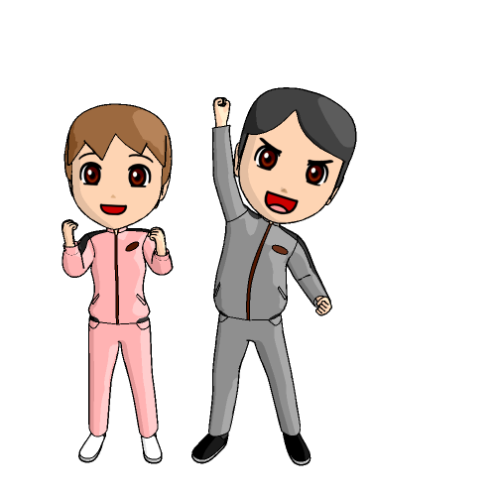
よい生活習慣を続けよう
日常生活基礎力形成支援②
Notes:
これから日常生活基礎力形成支援の②「よい生活習慣を続けよう」の講座を始めます。
この講座では、前回の講義を基に、ご自身で取り入れたい行動を決め、習慣化するためのコツ等を学んでいきます。

Slide 2
目的と進め方
■目的：
・習慣化についての基礎知識を得る
・ご自身の行動目標を決める
・実践をするための行動計画を立てる
■進め方：
・レジュメの説明
・行動計画を立てる
・今後の流れの説明
Notes:
この講座の目的と進め方について説明します。
目的は、
・習慣化についての基礎知識を得る
・ご自身の行動目標を決める
・実践するための行動計画を立てる
です。
進め方は、まずレジュメを説明し、その後、皆さんにそれぞれ生活習慣として取り入れたい行動の実施計画を立てていただきます。また、決めた計画を実施し、続けていくための今後の支援の流れ等についても説明します。

Slide 3
内容
１：習慣とは何か
２：なぜ習慣化が大切なのか
３：習慣を変えるための３つの条件
(１) 意欲
(２) 知識
(３) 技術
４：習慣化に向けて行うこと
(１) 計画する
(２) 実施し、記録する
(３) 振り返る
Notes:
本日の講座の内容です。
この４つの内容について、一つずつ説明します。

Slide 4
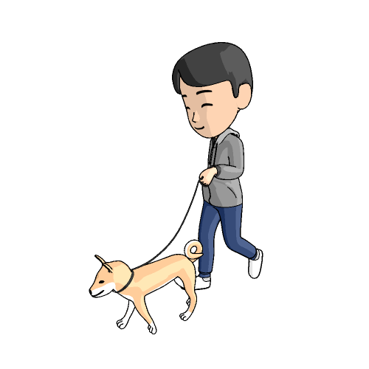
１：習慣とは何か
Notes:
それでは、さっそく内容に入っていきましょう
まず、１つ目は、「習慣とは何か」です。

Slide 5

習慣とは、「決まりのようなもの」!?
【三省堂 大辞林より】
●長い間、繰り返し行われていて、そうするのが決まりのようになっている
事柄。また繰り返し行うこと
●学習により、後天的に獲得され、繰り返し行われた結果、
比較的固定化するに至った反応様式
【習慣の特徴】
①「やるか、やらないか」をその都度判断することなく、「●●することが
当たり前」の状態になる
⇒「労力がかかる」、「面倒くさい」と感じなくなる！
⇒それが「自然」で「やらない方が違和感を覚える」ようになる
②意思の力が必要とされず、しばしば、無意識のうちに行っていたりする
Notes:
「習慣」を辞書で調べてみると、「長い間、繰り返し行われていて、そうするのが決まりのようになっている事柄。また繰り返し行うこと。」「学習により、後天的に獲得され、繰り返し行われた結果、比較的固定化するに至った反応様式。」とあります。
また、習慣の特徴としては、まず第１に、①「やるか、やらないか」をその都度判断することなく、「●●することが当たり前」の状態になることです。
それによって、その行動を起こすのに大きな労力がかかる、面倒くさい、等と感じなくなります。次第に、その行動を「やらないと違和感を覚える」ようになり、「その行動を行う方が自然」な状態になります。
第２に②意思の力が必要とされずに、無意識に行っていたりすることです。
例えば、「歯磨き」は習慣化されていると思いますが、「今日は、磨こうか磨かないか？」等判断せずに、「食事が終わったらすぐ」とか「寝る前に」等決まった流れで行っていることが多いと思います。しばしば、食事が終わったら無意識にやっている場合もあるでしょう。このように、習慣化されたものは、生活の一部となり、労力なくこなすことができるようになります。
歯磨きは、小さな習慣ですが、仮にそれを行わないと虫歯や歯周病等の重大な病気につながり健康を損ないかねません。毎日の小さなよい生活習慣が健康を保っているのです。

Slide 6
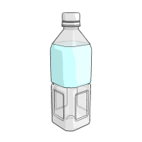
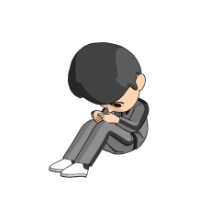
習慣が身につくまでには、繰り返しが必要！
◆ある行動を身につけるまでには、一定期間繰り返し行うことが必要。
◆習慣化に必要な時間は？
【ロンドン大学 Lally博士らによる研究】
96名を対象に、「習慣化に必要な日数」を調査。
習慣化に必要な日数は、取り組む人、行動の種類（難易度や生活変化の程度等）に
よって開きがあり、「18日～254日間（平均：66日間）」であった。
「簡単で負荷の小さい行動」ほど定着しやすく、「複雑で負荷の大きい行動」ほど
習慣化には時間がかかる。
簡単な行動
（例：毎朝１杯の水を飲む）
18日
比較的大きな生活変化を伴う行動
（例：毎朝腹筋を50回する）
254日
習慣化するまでの期間は、その行動の難易度や生活変化の程度によって異なるが（小さな習慣＜大きな習慣）、その行動を一定期間繰り返すことで習慣化することができる。
出典：スージー・グリーン＆ステファン・パーマー 編：『ポジティブ心理学コーチングの実践』金剛出版（2019）p105
スティーヴン・ガイズ：『小さな習慣』ダイヤモンド社（2017）p46
Notes:
「習慣」が身につくまでには、どんなことが必要でしょうか？それは、一定期間繰り返し行うことです。どのくらいの期間繰り返すことが必要かには諸説ありますが、有名な実験では、ロンドン大学で行われた研究が挙げられます。
そこでは、習慣化に必要な日数は、取り組む人や習慣の種類によって開きがあり、「ごく簡単な習慣で１８日、比較的大きな生活様式の変化を伴う行動で２５４日」であり、平均すると６６日間という結果でした。簡単で負荷の少ない行動ほど定着しやすく、複雑で負荷の大きい行動ほど習慣化に時間がかかると言えます。
はじめはなるべく負荷の少ないものから始めていくと習慣化しやすいとも言えるでしょう。

Slide 7
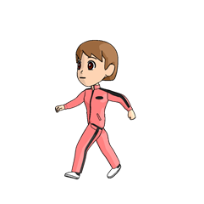
２：なぜ習慣化が大切なのか
Notes:
さて、ではなぜ習慣化が大切なのかを確認していきましょう。

Slide 8
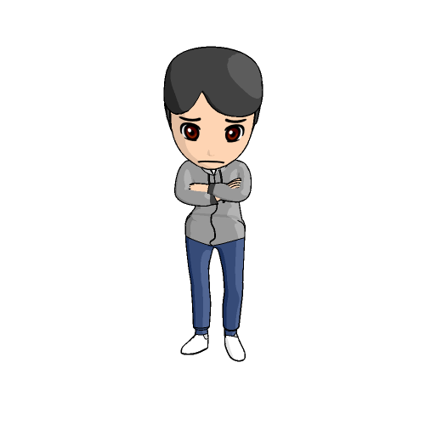
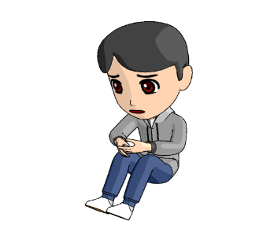
よい生活習慣で「うつ病スパイラル」を断ち切ろう
～うつ状態の心のしくみ～
うつ気分
うつ病スパイラル
うつ
思考
うつ的
行動
うつ思考
（自分・周囲・将来へのマイナス思考）
物事の受け止め方や考え方を柔軟にする等の認知面へのアプローチが有効！
うつ的行動（元気の素がなくなり消極的に）
小さな行動を行ってみるなど、
行動面へのアプローチが有効！
→「習慣化する」ことで行動への抵抗感が減り、心の健康のためによい行動を「ラクに」できるようになる！！
気分がのらなくても、
やる気がなくてもできる！
出典：独立行政法人 高齢・障害・求職者雇用支援機構 障害者職業総合センター職業センター：『支援マニュアルNo９ 気分障害等の精神疾患で休職中の方のためのストレス
対処講習』（2014）p56
Notes:
まず１点目です。この図は、ストレス対処講座でも出てくる「うつ状態の心の仕組み」を示したものです。
うつ状態の時には、うつ的な思考や行動がうつ気分を生じさせ、うつ気分がますますうつ的な思考や行動を生じさせるといった悪循環である「うつ病スパイラル」が生じやすくなります。
ここで、何かしらの行動を起こすことができると、気分も思考も変えていくことができる可能性が高まります。
よい生活習慣が身についていれば、あまり面倒くさい気持ちやおっくう感を感じずに行動ができます。
習慣化された行動を行ったことによって、リフレッシュしたり、気分が明るくなったり、元気が出てくることもあると思います。
例えば、「朝食を食べる」という習慣がついていれば、少し体調が悪くても、朝食を食べることで元気が出ることが期待できますが、朝食を食べることが習慣化されていないと、食べることもおっくうになり、ますます元気を失ってしまうかもしれません。また、運動が習慣化されていたら、動いているうちに気分がリフレッシュしてくることもあるでしょう。
このように、よい生活習慣は、体調悪化を予防するだけでなく、体調が崩れそうになった時に、自然に健康的な心と体に戻しやすくなる効果もあります。

Slide 9
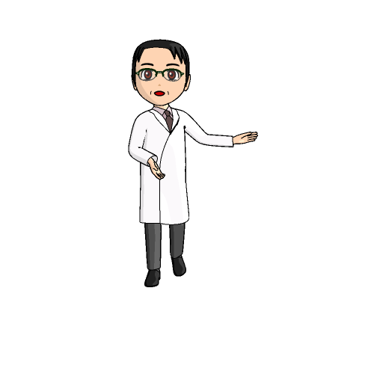
よい生活習慣は、安定した職業生活に欠かせない
事業主（産業医）の声 ～ヒアリング結果より～
生活リズムは、安定した職業生活の大きなポイント。復職後の産業医面談では、仕事でのストレス以外にも、生活の乱れや睡眠負債がないか確認していますよ。
実は、復職直後は本人も睡眠時間の確保、食習慣などに気をつけていることが多いですが、徐々に生活リズムが乱れ、体調を崩して再休職に至るケースも少なくないんです！！
「習慣化」されていないとすぐに元の不健康な生活
リズムに戻りやすい！
休職中から、復職後も継続できる「よい生活習慣」に意識的に取り組むことが必要
Notes:
２点目は、「よい生活習慣は、安定した職業生活に欠かせない」ものだからです。
産業医の先生からのヒアリング等では、復職後の課題として、ある程度職場に慣れてきたころからまた生活習慣が乱れ、再休職に至るケースが少なくないこと、産業医面談では、それらの確認が重要なポイントであるとの話をきいています。
復職後は、生活環境が変わり徐々に忙しくなっていきます。その際、よい生活習慣が習慣化されていないと、元の不健康な生活リズムに戻りやすいのです。
そのため、休職中の今、復職後を見据えた「よい生活習慣づくり」に取り組むことがとても重要であると言えます。

Slide 10

３：習慣を変えるための３つの条件
Notes:
習慣を変えるにはどのような条件が必要でしょうか？

Slide 11
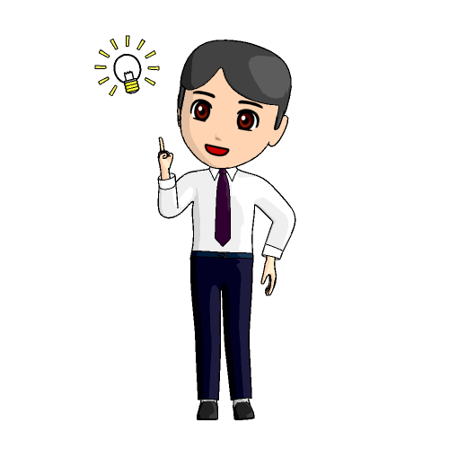
習慣を変えるための３つの条件
(３) 技術
どのように
行うか
(２) 知識
何を行うべきか
その理由は何か
(１) 意欲
そうしたいと望む気持ち
(１) 意欲
・自分の心身の健康にとって必要
なこと・大切なことを考えよう！
・達成可能な目標設定をする
(２) 知識
・自分でしっかり学習しよう！
（自己学習が大事）
※誤った知識や広告に注意！！
例：「●●だけ食べると痩せる」
(３) 技術
・記録をつけて変化に気づこう！
・うまくいったら、自分をほめる
・行動が続くための仕組みづくり
＊この３つの条件がそろえば、私たちは行動を変えることができます！
出典：足達淑子 編：『ライフスタイル療法Ⅰ 生活習慣改善のための行動療法 第4版』 医歯薬出版株式会社（2014）ｐ3
Notes:
「習慣を変える」といっても、すぐに変えられるわけではありません。
先ほど説明したように、一定期間繰返し、生活の一部として取り入れられることが必要です。習慣化のために必要な条件は大きく分けて３つあると言われています。
１つ目は、意欲です。
その生活習慣を取り入れたい、継続したいという気持ちがあるかです。
２つ目は、知識です。
自分の健康を害するような生活習慣はいずれ健康を損なうことにつながります。自分にとって必要な生活習慣とは何か、しっかりと学習することが必要です。
３つ目は、技術です。
意欲があって、何を自分で取り組むべきかという知識があっても、それを続けていく技術がなければ、三日坊主、リバウンド等途中で挫折してしまうことにもなりかねません。続けるためのコツを知ることも大切です。
それでは、これらの３つの条件について、一つひとつ確認していきましょう。

Slide 12
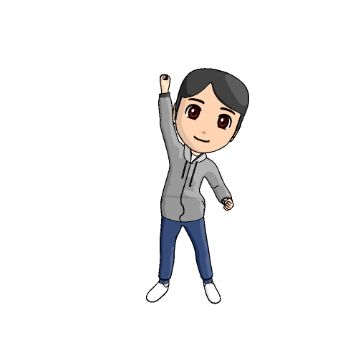
(１) 意欲
目的や目標との関連を考える
自分自身が働く目的・価値を感じるもの
（例：豊かさ・幸せ・充実感・生活の安定等）
【目的】
【長期的達成目標 ～数年後】
健康的で安定した職業生活
【中期的達成目標 ～数か月後】
よい生活習慣の継続
【行動目標 ～1日】
食事
運動
睡眠
その他の
セルフケア
Notes:
習慣を変えるための条件の1つ目は、「意欲」です。
ご自身が取り入れたい生活習慣がどこにつながっていくのかを考えることはとても大切です。
例えば、「毎日、24時までに寝る」という行動は、それだけを見ると「夜やりたいことがゆっくりできない」等のマイナス面が気になるかもしれませんが、それが生活リズムの安定につながり、復職後の安定した職業生活を維持することにつながれば大きな意味を持つと思います。そして、再発せずに健康的に生活を送ることができたら、目指したいご自身の目的はありませんか？
人によっては、「誰かに喜んでもらいたい」ということかもしれませんし、「自分自身が楽しさや幸せを感じたい」ということかもしれません。日々の行動は小さいものであっても、それを継続し生活習慣に取り入れることで、復職後の再発防止等の長期的な目標の達成、そしてそれによって自分が成し遂げたい目的に近づくことができるようになります。
そう考えると、取り組もうという意欲も感じられるのではないでしょうか。

Slide 13
【ワーク】 わたしの働く目的・目標
【自分自身が働く目的・価値を感じるもの】
【目的】
【長期的達成目標 ～数年後】
健康的で安定した職業生活
【中期的達成目標 ～数か月後】
よい生活習慣の継続
【行動目標～１日】
食事
運動
睡眠
その他のセルフケア
Notes:
それでは、ご自身の目的をご自身の言葉で書いてみましょう。
「長期的な達成目標」をご自身の言葉で書くとどうなるでしょうか？
前回の講座でもご自身の生活習慣を振り返りましたが、ご自身で改善したい中期的な達成目標や取り組みたいこと等を枠の中に書いていきましょう。
（７分ほど時間を取ります。）
必要に応じて次のスライドの記入例も参考にしてください。

Slide 14
【記入例】 わたしの働く目的・目標
【自分自身が働く目的・価値を感じるもの】
【目的】
●誰かに喜んでもらえること
●自分も楽しむこと
【長期的達成目標 ～数年後】
健康的で安定した職業生活
●再発せずに、休まず働いている。
【中期的達成目標 ～数か月後】
よい生活習慣の継続
● 3食きちんと
食べている
●毎日の通勤・
８時間勤務が
できる体力が
ついている
●毎日、7時
間睡眠が確
保できている
●休日、リフレッ
シュして、月曜
日に疲れを残
さない
【行動目標 ～1日】
食事
運動
睡眠
その他のセルフケア
Notes:
記入例です。

Slide 15
達成できそうなことを一つに絞って実行する
１：継続できる自信をチェック！！
・習慣化したい行動を継続できる自信（３か月後にその行動を継続できていると思うか？）をパーセ
ンテージで記入する
0％ 50％ 100％ ＜全く自信がない＞ ＜できるかどうか分からない＞ ＜できると確信＞
⇒継続できる自信が、80％以上のものを選択する
例：× 毎日朝食を食べる（30％） × 毎日30分ウォーキングする（60％）
〇 毎日23時までに布団に入る（80％）
※自信がない行動は、負荷を下げた目標を再設定し、継続できてから目標を上げていく
例：毎日30 分ウォーキングする ⇒ 週４回15分ウォーキングする
２：複数のことを同時に行わず「一つに絞って」行う。
・いくつか同時に行うことが効果的な場合は、重点目標を決め、それ以外は「記録する」程度にする
例：ウォーキングと体重測定
０
Notes:
意欲を持って取り組むためには、その目標が自分自身にとって「達成できそうだな」と感じられることが重要です。
まず、習慣化したい行動を決める際には、それが３か月後にも継続できている自信がどのくらいかをパーセンテージで考えます。
そして、それが80％以上のものを選んでみましょう。
高すぎる目標は、継続への不安が強くなることから、意欲を持ちにくいことが言われています。もし、達成に自信がない場合は、少し負荷を下げた目標を再設定し、それが継続できたら、徐々に目標を上げていく方法もあります。
そして、複数のことを同時に行うのではなく、「一つに絞って」行います。
新しい行動目標に取り組むことは、ストレスを伴うこともありますし、始めは意識的に労力をかけて取り組むことが必要となります。複数のことに同時に取り組むと、結果的に意識が拡散してしまったり、エネルギー切れになって続かなかったりということが考えられます。
まずは一つのことに絞って行うことが大切です。

Slide 16
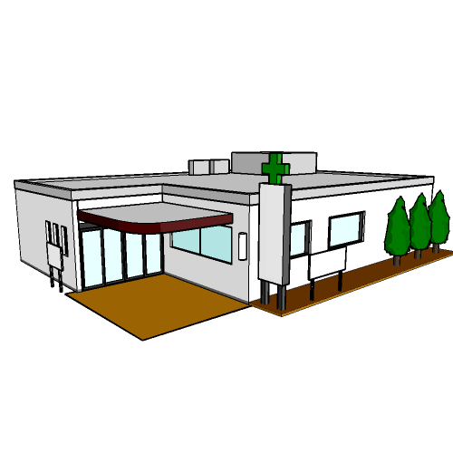
(２) 知識
正しい知識を情報収集しよう
１：主治医・産業医からの指導内容を確認する
・健康診断の結果から健康状態を見直してみよう
・心の安定や体調の維持、健康増進のために今必要な生活習慣を改めて
確認してみよう
２：正しい知識を学習する
・信頼性のある情報元からの情報を入手しよう
・誤った知識に注意！！ （例：×「●だけ食べると痩せる」）
※日常生活基礎力形成支援①の講座資料も参照ください
Notes:
続いて、習慣を変えるための条件の２つめは、「知識」です。
まず、
主治医や産業医からの指導内容を確認し、必要なことに取り組みましょう。
今年（または去年）の健康診断の結果はいかがでしたか。体重等の他にも、飲酒、運動習慣等の指摘事項がなかったでしょうか。客観的なデータを基にご自身の体調管理のために必要なことに、さっそく取り組んでみることも大切です。
また、取り組む内容については、正確な知識を学習することも大切です。主治医、産業医からの情報や信頼性のある情報源、書籍や医療機関が出している情報等根拠のある内容を参考にしましょう。不安があれば、主治医や産業医にも確認してみるとよいでしょう。
第１回目の講座で紹介した内容は、精神科医の書籍や学会での情報、厚生労働省や公的機関の刊行物、ホームページ等一般的で信頼できる内容を中心に作成していますので、参考にしていただけたら幸いです。

Slide 17
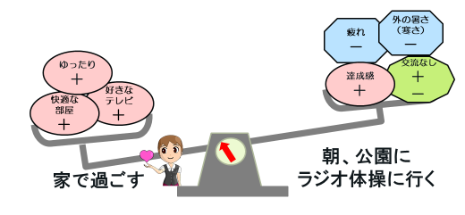
(３) 技術
メリットが少なくデメリットが多ければ、続かない
朝、ラジオ体操に行きたがらない人の天秤の例
Notes:
習慣を変えるための条件３つ目は、「技術」です。
行動を継続していくためには習慣化する仕組みを知ることも大切です。
まず、私たちの行動が継続される仕組みを「メリット」「デメリット」の視点から見てみましょう。
私たちは、やって「よかった」と思えるつまり、「メリットがある」と、その行動を続けますし、やって「イヤだった」と思う、つまり「デメリットがある」と続きません。
例えば、朝のラジオ体操を例に考えてみましょう。小学生の頃、夏休みに毎朝公園にラジオ体操に行っていた思い出のある方もいるかもしれません。
例えば、朝ラジオ体操に行くことと、その間家でゆっくりすることを考えると、どちらにメリットがあるでしょうか？なかなか行きたがらない人の、「メリット」「デメリット」を比べてみましょう。
家で過ごすと、ゆったり好きなテレビを見る、快適な部屋で過ごす等のメリットがありそうです。一方で、ラジオ体操に行くように言われて行ったとしても、外の暑さ、疲れ等はデメリットになるでしょう。誰とも交流がなければ行こうというモチベーションにはつながらないかもしれません。
結果、ラジオ体操に行くのは一度きり、その後は家から出ようとしないということもあるかもしれません。

Slide 18
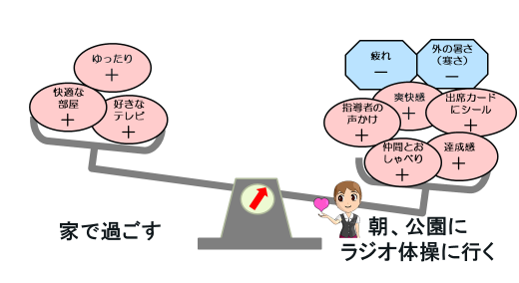
デメリットに比べてメリットが多ければ、続く
朝、ラジオ体操に行きたいと思う人の天秤の例
Notes:
一方でラジオ体操に行くことを続けている人はどうでしょうか？
家で過ごすメリットは変わらないとして、ラジオ体操に行くと出席カードにシールを貼ってもらったり、仲間とおしゃべりができたり、指導者の方から「よく来たね」と言われると、「また行きたい！」と思って、たとえ少し暑かったとしても続けられるかもしれません。また、実際にラジオ体操をしてみたら、体がすっきりし、「爽快感」という効果を実感できるとそれもメリットとなります。
このように、同じ行動であっても、その行動をすることにより得られるメリットやデメリットの大きさ等によって、その行動が継続していくかどうかは左右されるのです。

Slide 19
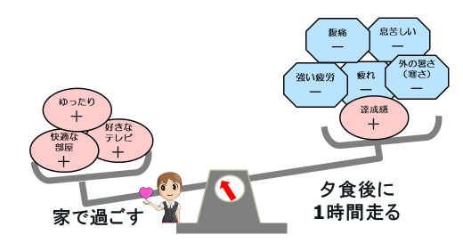
目標設定が高すぎると、続かない
運動が続かない人の天秤の例
目標：「毎日、夕食後に１時間走る」
Notes:
これは、その行動の目標設定や方法によっても変わってきます。
例えば、運動不足を解消したいと運動を始めた人が「毎日、夕食後に１時間走る」という目標で取り組んだとします。
運動をしていない人が急に走るとどうなるでしょうか？
強い疲労感や息苦しさ、足の痛み、腹痛等の不調を感じやすく、達成感等の「メリット」よりも「デメリット」が大きくなりがちです。
結果、１日、もしくは３日坊主でやめてしまうこともあるでしょう。

Slide 20
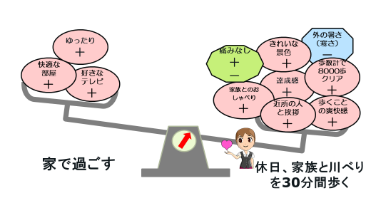
無理なく楽しみながらできる目標設定だと、続く
運動を楽しみながら続けている人の天秤の例
目標：「毎週、休日に家族と近くの川べりを30分間歩く」
Notes:
同じように、運動不足を解消したいと運動を始めた人が、目標設定をする際に、ご自身の状況にあった続けられそうな目標設定ができたとしたらどうでしょうか。
その人は、まずは、「休日に、家族と近所の川べりを30分歩く」という目標で取り組んだとします。
普段運動をしていない人でも、ゆっくりとしたウォーキングであれば、そこまでの疲れや体の痛みは感じないでしょう。
ウォーキングしながら、会話やきれいな景色を楽しんだりしていくうちに、あっという間に30分が経ってしまうかもしれません。
そうすると、歩くこと自体が楽しくなり、続けていくことで徐々に体力が向上し、今度は平日にも運動を取り入れられるようになるかもしれません。
急激に無理することなく、運動を楽しみながら続けることで、体を動かすことそのものの楽しさに気づき、自分自身のよい変化を感じられるようになれば、続けていく大きなモチベーションになります。
まずは、ご自身にとって無理のないところから、目標設定をし、続けられるような楽しみを見つけることもおすすめです。

Slide 21
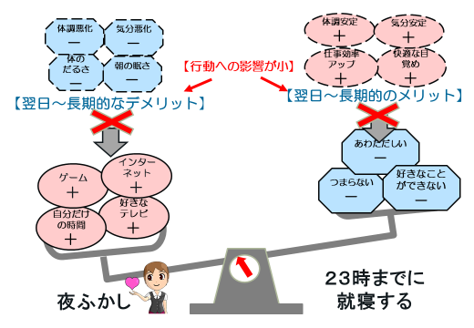
行動は「将来（長期）生じそうな結果」よりも
「すぐ（短期）に生じる結果」の影響を受けやすい
つい夜更かししてしまう人の天秤の例
⇒長期的な影響（メリット・デメリット）の理解が必要！！
参考：足達淑子 編：『ライフスタイル療法Ⅰ生活習慣改善のための行動療法』医歯薬出版株式会社（2014）ｐ32
Notes:
さて、「よい生活習慣を身につければよいとは分かっているけど、続けられない」、または、「ついつい悪習慣を続けてしまう」ということはありませんか？
例えば、つい夜更かしをしてしまう人の例を見てみましょう。
「明日も仕事があるし、早く寝ないといけないな。」と思っても、ゲームやテレビ、そして自分自身で使える時間が楽しく、ついつい夜更かしをしてしまうことがあるかもしれません。
早く寝ることで、「楽しい時間を過ごせない」、「つまらない」という気持ち、時間を焦らされるような「あわただしい」思いをしたくない気持ちもあるかもしれません。
ただ、次の日はどうでしょうか。
夜更かしをすると、頭がボーッとしたり、体がだるくなったりする寝不足の症状が出ることもあると思います。更に、その習慣を続けてくと、体調悪化や気分の落込み等も継続的に生じるようになるかもしれません。
早く寝ると、次の日には体も軽く、気分も壮快、作業効率も上がる、体調にもよいということを知っているのに・・・なかなかやめられないという場合もあるでしょう。
私たちの行動は、「すぐに得られるものに影響されやすい」という特徴があると言われています。夜更かしもそうですし、「ついつい食べ過ぎてしまう」、「やらなければいけないことがあってもついダラダラ過ごしてしまう」等もその例です。
ただ、改めて今、生活習慣を見直すためには、その習慣を続けていった場合の長期的なメリット、デメリットについてもしっかり理解し、長期的目標である、「健康的で安定した職業生活を送ること」や、自分の達成したい目的等の長期的な見通しを持ちながら、よい習慣づくりに取り組んで行くことが必要でしょう。

Slide 22
４：習慣化に向けて行うこと
Notes:
それでは、習慣化に向けた取組みを説明します。

Slide 23
(１) 計画する
行動計画の３つのステップ
【Step １】
習慣化したい「行動目標」を決める
①何のために
②何を
③どのように
【Step ２】
メリット・デメリットを整理する
【Step ３】
続けるための工夫を考える
※行動計画の内容については、主治医に相談・報告しましょう。
Notes:
実際にご自身で取り組む行動目標を決めていきましょう。
その際、３つのステップを考えるとスムーズに考えることができます。

Slide 24
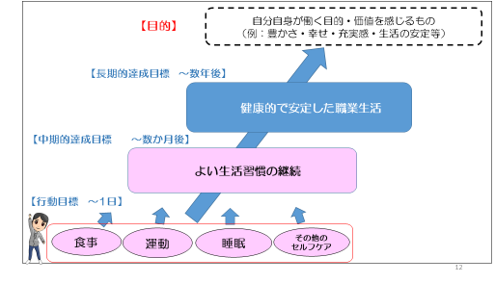
【Step１】習慣化したい「行動目標」を決める
①何のために
日々の行動目標を
継続する【目的】
中期的、長期的な目標を
達成するための【手段】
「健康的で安定した職業生活」を送るために、自分にとって必要な
「生活習慣」は何ですか？
日々の行動を何のために（目的）行うか考えましょう
Notes:
まず、ステップ１は、習慣化したい「行動目標」を決めることです。
まず、「何のために」行うのかを考えます。
先ほど記入していただいた「わたしの働く目的・目標」を参考にしながら、自分が生活習慣の改善に取り組む目的を、シート③【新しい生活習慣を身につけよう】に記入しましょう。

Slide 25
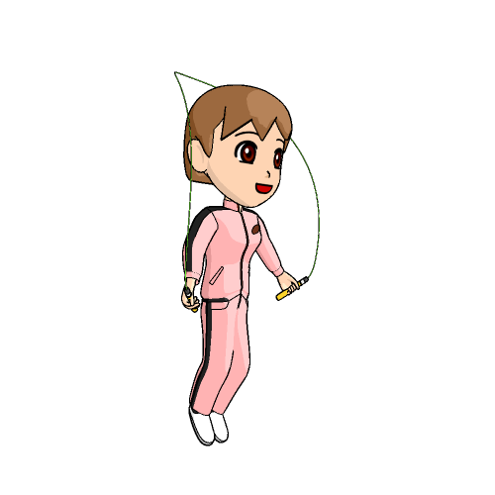
【Step１】習慣化したい「行動目標」を決める
②何を
１：明確な行動目標を設定をする
※SMARTの法則を意識するとより効果的！！
S：Specific 具体的でわかりやすい （●●しないではなく〇〇する）
M：Measurable 計測可能、数字になっている
A：Achievable 達成可能な
R：Relevant 目的と関連性をもった （再発防止・安定した職業生活のために）
T：Timed 今日やるなど、期限が明確
２：大きな行動よりも小さな行動から
ウォーキング１時間 → 30分間
毎食、よく噛んで（30回以上）食べる → まずは「夕食」から取り組む
⇒急激な変化は、ストレスをもたらすこともあるため、留意が必要！
（例）×頑張ります ×運動します ×早く寝ます
〇「縄跳びを 30回 体力増進のために 毎日 やります」
具体的
数字・達成可能
目的との関連
期限が明確
出典： 小林清香、巣黒慎太郎、藤澤大介「セルフケア行動の促進・行動変容に活かす認知行動療法（第20回認知療法・認知行動療法研修会ワークショップ５）」(2019)
Notes:
次に、日々の具体的な行動として何に取り組むか明確な行動目標を設定します。
行動目標の設定には、スライドに記載した「SMART（スマート）の法則」を参考にするのもおすすめです。
Ｓは、具体的で分かりやすいこと。やったかやらなかったかが分かりやすいものにします。
例えば、「○○に気をつける」などの目標では、気をつけたかどうかわかりません。実際に「○○する」等の行動として確認できる目標がよいでしょう。また、その際「○○しない」というよりは、「○○する」という目標の方がよりすべきことが明確になります。
Ｍは、測定可能なことです。「頑張る」「できるだけ」などではなく、○回、などの測定可能な数字になっていると、同じくすべきことが明確になります。
Ｒは、目的との関連性を持ったものです。「ステップ１①」でも確認しましたが、今回取り組む生活習慣については、長期的目標である「安定した職業生活を送ること」やそれによって自分が果たしたい目的などに関連した行動目標を選びましょう。
Ｔは、期限が明確なことです。週何回、毎日等１週間のうちに何回やるのか等を明確にしましょう。
また、
２：急に大きな変化や大変な行動をするよりも、小さな行動から始めてみるとよいでしょう。

Slide 26

【Step１】習慣化したい「行動目標」を決める
③どのように
●行動を起こす「きっかけ（流れ）」を決める
（時間や場所など）
（例）昼休み（12時30分）から自席で昼寝を20分間取る
※すでに習慣化されている行動に関連づけるのも効果的！
（例）×１日のどこかで歯を磨く 〇ご飯を食べたら⇒歯を磨く
×腹筋する 〇毎日、朝食前に腹筋を２0回する
×運動する 〇出勤時に駅まで歩く
Notes:
次に、「どのように」行うのか、行動のきっかけや流れを決めましょう。
実際にやる内容を決めたら、いつ、どこでやるのかを決めておくとスムーズに行動できます。
また、すでに習慣化されている行動に関連づけて行うことも効果的です。

Slide 27

【Step２】メリット・デメリットを整理する
１：メリットを把握する
（１）短期的（すぐに感じる）メリットと長期的に生じるメリットを書き出す
（２）メリットを意識する・増やす工夫を考える
・記録をつけて気分や体調の変化に気づく
・ご褒美を用意する（●回できたら好きなものを買う）
・見える場所に目標となるものを飾る（適正体重になったら着たい服等）
２：デメリットを把握する
（１）短期的（すぐに感じる）デメリットと長期的に生じるデメリットを書き出す
（２）デメリットを少なくする工夫を考える
・運動等は急激にやらないように段階を踏む（痛み、体の不調を防ぐ）
・相手への対応が変わる場合は理解を求める（スマホ時間の制限⇒〇時以降は返事
が遅くなることを伝えておく）
Notes:
さて、ステップ２はメリット・デメリットの整理です。
前のスライドでも説明しましたが、行動の継続には、それによって得られるメリット・デメリットが影響します。
そのため、それらを整理し認識することが必要です。
特に短期的に得られるメリットの影響は大きいので、それらを意識しやすくする工夫も必要です。
また、長期的なメリットについては、継続していくと次第に認識されやすくなります。
例えば、体調がよくなった、適正体重に近づいた、体力が向上した等については、習慣化に取り組んだ当初は感じられないことも多いでしょう。そのため、長期的な見通しをもってそれらのメリットを理解しておくことが習慣化できるまでの間は特に必要となります。
また、デメリットについても整理をすることが大切です。
特に短期的なデメリットは、習慣化を阻む要因として大きくなりがちです。
デメリットを少なくする工夫を考えましょう。

Slide 28
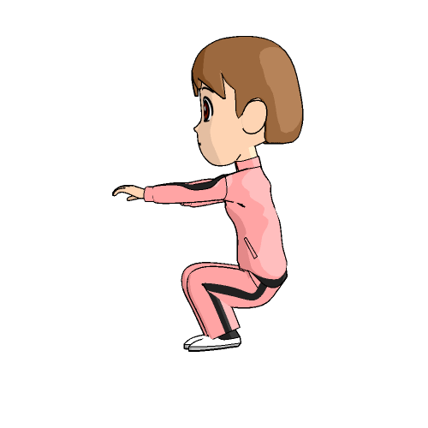
【Step３】続けるための工夫を考える
１：いつもと違うことが起こった時の対応を考えておく
（例）雨が降った時は、【ウォーキング → 家でスクワット20回】に変更する
２：おっくう感や面倒くささを感じないように準備しておく
（例）ジョギングに必要な用具一式（タオル・ウェア・靴など）を袋に入れて玄関に置いておく
３：できなかった時の気持ちの切り替え方法を考えておく
・セルフトークをする
（例）「気にしないで、明日からまた続けよう」
・できたことに注目する
（例）週５日間朝食を食べたが、2日間はできなかった
→できなかった２日間ではなく、できた５日に注目する
※行動計画の内容については、主治医に相談し、取組みが症状等に問題ないか等を相談・報告しましょう。
Notes:
ステップ３は、「続けるための工夫を考える」です。
いざ、行動目標を設定しても、想定しない事態もあり得ます。
まずは、
１：いつもと違うことが起こった時の対応を考えておくことが大切です。
例えば、ウォーキングを予定していても、当然雨が降る日もあります。天気によって、できたりできなかったりでは、継続が安定しません。雨が降った時の代わりの行動（スクワット20回）もしくは対応（傘をさしてゆっくり歩く）等をあらかじめ想定しておくと、その場になった時にスムーズに行動できます。
２：おっくう感や面倒くささを感じないように準備をしておくことも大切です。
何か行動を起こすには、それにかかる労力を少なくすることが大切です。（デメリットを減らすことにもつながります）
例えば、ジョギングに行こうとするたびに、タンスからウェアを取り出し、タオルや靴を探すとなると「面倒くさい」という感情が大きくなります。
例にあるように、必要な用具をそろえておく、使うものは前もって出しておく等の準備をしておくことで、スムーズに行動に取りかかることができます。
３：できなかった時の気持ちの切り替え方法を考えておくことも役立ちます。
新しい行動を開始すると、当然やれる日もやれない日も発生します。その際に、深く落ち込んでやる気を失ってしまっては、習慣化には至りません。うまくいかなかった時の自分なりの対処方法や気持ちの持ち直し方等について検討しておきましょう。
これで、ステップ１～３までが完了です。
行動計画の内容については、主治医に相談し、取組みが症状等に問題ないか等を確認しましょう。

Slide 29
(２) 実施し、記録する
「行動ノート」の紹介
目的の記入
実施状況の記入
変化に気づくためのチェック項目
今週の振返りと来週に向けて
Notes:
次は、実施です。
実施したら、この「行動ノート」に記録します。

Slide 30
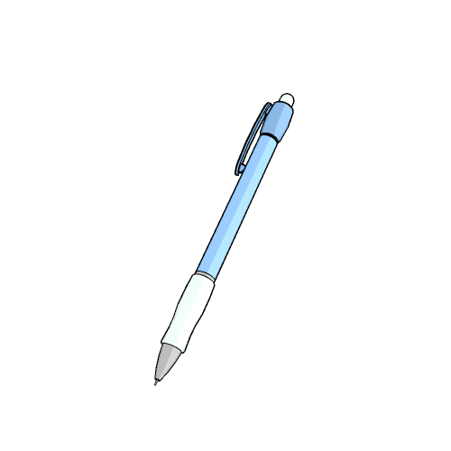
行動ノートの記入 ～実施状況
１：毎日、実施できたかどうかの状況を記入する
２：毎日、なるべく決まったタイミングで記録する （記入漏れの防止）
（例） 実施したらすぐ、夜寝る前、朝起きたら
【シート③】「新しい生活習慣を身につけよう」で決定した
行動目標を記入する
実施状況の記入
※実施できたら〇をつける
Notes:
まず、行動が実施できた日に○をつけていきます。できなかった時は、×をつけてもよいですし空欄でも構いません。
記入を忘れてしまうと、実際できたかどうかの状況が把握しにくくなるので、忘れないように記入のタイミングを決める等の工夫をしましょう。

Slide 31
(３) 振り返る
～個人での振返り
●変化を記録する
行動目標を実施することで感じた
「身体」「気分」の変化の記入
得られた変化に気づきましょう
「習慣化」の変化の記入
「習慣化」の見通しを持ち
ましょう！
１週間の振返りの記入
効果に気づきましょう！
来週に向けた改善点を考えましょう
続けるコツの記入
続けていくコツを考えることは、
スランプ時の対策を考えるヒントになります
Notes:
そして、１週間に１度、ご自身で振返りを行います。
まず、「行動ノート」に従って、感じた「身体」「気分」の変化を記入します。
前のスライドでもお伝えしましたが、行動したメリットを感じることができるかどうかが、行動の継続に大きな影響をもたらします。
次に、習慣化の変化の記入です。
「習慣化」されるのに必要な時間は、その行動の大きさ等によっても変わります。自分がどの程度「習慣化」できているのかを知ることは、見通しを持つ上でとても大切です。
「習慣化できた」と感じた際には、右欄の５つの項目のチェックを入れてみましょう。
５つの項目すべてにチェックが入ったタイミングを「概ね習慣化できている」目安であると、このプログラムでは定義づけています。
別の新たな行動目標の取り入れ等の目安にされるとよいでしょう。
また、１週間を振り返り、前もって確認した「変化」を参考にしながら、効果を改めて考えてみましょう。
改善点があれば、対策を考えて記入します。
また、続けるコツについては、うまくいっている時に、自分が意識しているもしくは無意識に行っている工夫等について記録していくと、うまくいかないスランプがやってきた時に抜け出すヒントとなるでしょう。

Slide 32

～「習慣化ミーティング」での振返り
１：「習慣化ミーティング」の内容
・週１回グループで、各自の取組みについてシェアします
２：参加のルール
①プライバシー保護を意識し、講座中に知り得た情報を外部に伝搬しない
②他のメンバーが発言している間は、それを妨げることなく傾聴を心がける
③他者の発言を否定せず、互いに支え合う気持ちで発言する
④自分が話せる範囲で発言する
３：心がけていただきたいこと
①自分も他のメンバーの取組みも、「できたこと」に注目しましょう
②改善点については、前向きに対策を考えましょう
③意見交換を積極的に行い、他のメンバーの取組みも参考にしましょう
④お互いの取組みをねぎらいましょう
（取組みの発表後は拍手をお願いします）
Notes:
個人での振返りをもとに、今後のプログラムでは毎週金曜日に「習慣化」のためのミーティングを行います。
参加のルールは、①～④のとおりです。
また、参加の際に心がけていただきたいことは①～④のとおりです。
皆さんの安定した職業生活につながる、よい生活習慣の継続に向けて皆さんで協力し取り組んでいければと思います。
どうぞ、よろしくお願いいたします。

Slide 33
習慣化は、毎日の繰り返し！
気長に頑張っていきましょう♪
Notes:
では、よい生活習慣の継続のために気長に、無理せず、地道にやっていきましょう！！

